Slide 1
Menopausia
Julián Peláez Henao
Ginecología y Obstetricia
Universidad CES

Slide 2
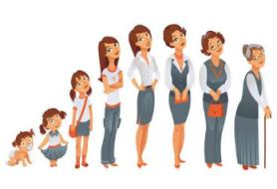
Definición
El termino “menopausia” viene del griego men que significa mes y pausis que significa pausa.
Definición: ausencia de la menstruación después de un periodo de 12 meses consecutivos.

Slide 3
Definición
Falla ovárica primaria: cuando ocurre en <40 años.
Menopausia temprana: cuando ocurre entre los 40 - 45 años.

Slide 4
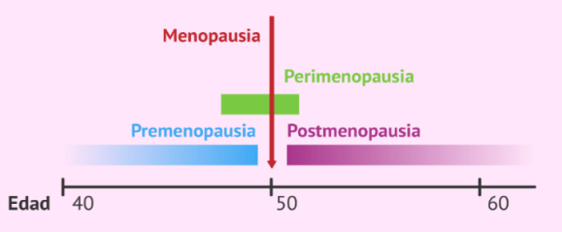
Diagnóstico es retrospectivo
Notes:
la postmenopausia es el periodo de tiempo desde la ultima menstruacion, ya sea espontanea o inducida hasta el final de la vida de la paciente
Perimenopausia o transición menstrual: Ocurre 4 años antes en promedio y se caracteriza por periodos menstruales irregulares y fluctuaciones hormonales, sofocos, trastornos del sueño, alteraciones en el estado de ánimo y sequedad vaginal

Slide 5

Epidemiología
Edad Promedio:
51 años Estados Unidos
49.4 años Latino América
80% sintomáticas
Solo va a consulta ¼ de las pacientes
Notes:
Estudio Framigham 1974 , aumento en la incidencia de enf cardiovasculares en las ptes postmenopausicas.
Aumento de esperanza de vida por lo menos viven 1/3 de su vida en menopausia.

Slide 6


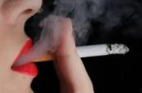

Factores que afectan la edad de la menopausia
Notes:
Genética, etnia (hispanas), tabaquismo (reduce 2 años la edad de aparición) e historia reproductiva.

Slide 7
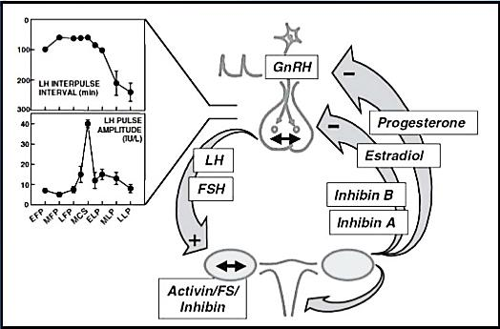
Cambios fisiológicos
Notes:
Hipotálamo → GnRH → Adenohipófisis →FSH y LH → Ovario (FSH: Crecimiento de folículos en el ovario. LH: Estimula ovulación, formación del cuerpo lúteo, síntesis de estrógenos y progesterona en el ovario).
La LH por medio de los estrógenos estimula adenohipófisis para que esta a su vez libere más LH con el fin de alcanzar niveles estrogénicos antes de la ovulación. Cuando se alcanzan concentraciones suficientes de LH, ya el efecto estrogénico en la adenohipófisis es negativo.

Slide 8
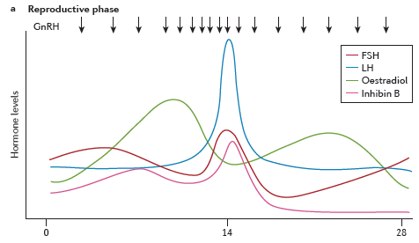
Cambios fisiológicos
Notes:
La disminución en folículos en desarrollo se refleja en una disminución de la inhibina B con posterior aumento de la FSH. También hay un aumento de hormona antimulleriana que puede reflejar la transición menopáusica (perimenopausia).
En la perimenopausia las mujeres experimentan irregularidad menstrual, se preserva relativamente la secreción de estradiol pero la de progesterona tiende a ser más baja en la fase lútea. Durante este periodo puede haber también una disminución de la sensibilidad del eje hipotálamo-hipófisis a la retroalimentación positiva que generan los estrógenos en la fase lútea y retroalimentación negativa en la fase folicular.

Slide 9
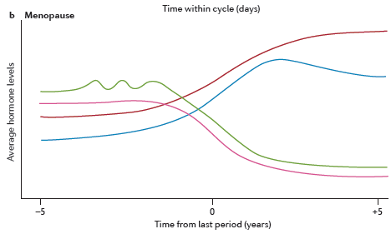
Cambios fisiológicos
Notes:
La disminución en folículos en desarrollo se refleja en una disminución de la inhibina B con posterior aumento de la FSH. También hay un aumento de hormona antimulleriana que puede reflejar la transición menopáusica (perimenopausia).
En la perimenopausia las mujeres experimentan irregularidad menstrual, se preserva relativamente la secreción de estradiol pero la de progesterona tiende a ser más baja en la fase lútea. Durante este periodo puede haber también una disminución de la sensibilidad del eje hipotálamo-hipófisis a la retroalimentación positiva que generan los estrógenos en la fase lútea y retroalimentación negativa en la fase folicular.

Slide 10
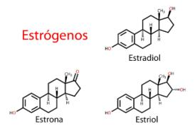
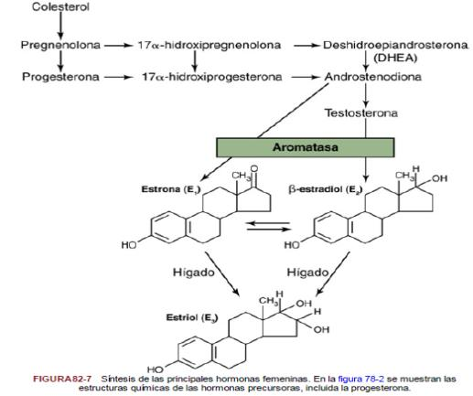
Estrógenos
Notes:
Principalmente en los ovarios.
En sangre hay tres tipo: B-estradiol, estrona y estriol; los ovarios secretan casi exclusivamente estradiol, la estrona se produce por aromatización de los andrógenos producidos en la corteza suprarrenal y teca ovárica. El estriol (estrógeno débil) es producto de la oxidación del estradiol y la estrona a nivel hepático
Potencia estrogénica del estradiol es 12 veces la de la estrona y 80 veces del estriol.

Slide 11
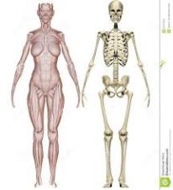
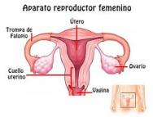
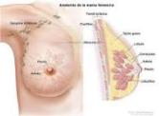

Estrógenos
MIORELAJANTE
ANTIAGREGANTE
ANTIATERÓGENO
Notes:
Convierten el epitelio vaginal de cubico a estratificado. A nivel uterino generan proliferación del estroma y de glándulas, que a futuro durante la gestación son importantes para la implantación. A nivel de las trompas tiene efecto similar al del útero agregado a la inducción del número de células ciliadas. En la mama estimulan la proliferación del estroma, conductos y aumento de depósitos de grasa.
En el hueso inhibe la actividad osteoclástica, fomentando el crecimiento óseo y por ende la unión de la epífisis con la diáfisis; esto debido a la estimulación de la osteoprotegerina. Es por esto que durante la menopausia las mujeres están predispuestas a la osteoporosis, debido a la perdida de la actividad inhibitoria osteoclástica.
Aumenta las proteínas totales del organismo pero en menor medida que la testosterona, además a nivel subcutáneo estimula la acumulación de grasa (especialmente, mamas, glúteos y muslos). Aumenta la vascularización de la piel, lo que se ve reflejado en sangrados más abundantes tras un corte. Genera retención de líquidos y sodio, lo cual es leve y solo llega a ser importante durante la gestación en donde la mujer presenta niveles muy elevados de esta hormona.
lmente en los ovarios.

Slide 12
Cambios fisiológicos
Envejecimiento ovárico
Reserva ovárica
Tamaño de la reserva folicular es
el principal determinante
de transición.
Notes:
Actualmente parece que el tamaño de la reserva folicular “es el principal determinante de la transición de la menstruación regular hacia la perimenopausia, así como hacia la menopausia misma” [5] [6] [7]
Se asocia a una disminución marcada del número de ovocitos por atresia, sin embargo la evidencia del agotamiento absoluto es limitada ya que se han encontrado ovocitos residuales y folículos diferenciadores en mujeres mayores, aunque estos últimos son atrésicos.

Slide 13
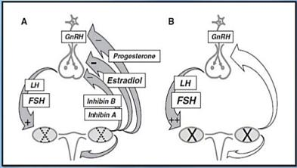
Cambios fisiológicos
FUNCIÓN COGNITIVA
SÍNTOMAS
VASOMOTORES
SÍNTOMAS
UROGENITALES
OSTEOPOROSIS
RIESGO
CARDIOVASCULAR
Notes:
CAMBIOS FISIOLÓGICOS PERO SE DAN ESTE TIPO DE SITUACIONES.

Slide 14
Cambios fisiológicos
Cambios hormonales

Slide 15
RCV en menopausia
Factores de Riesgo para ECV
Disminución de hormonas ováricas
Cambios metabólicos y
hemodinámicos
HTA
DM2
Hiperlipidemia
Síndrome Metabólico
Cambios en peso corporal
Distribución de grasa corporal
Resistencia a la insulina
Tono simpático

Slide 16

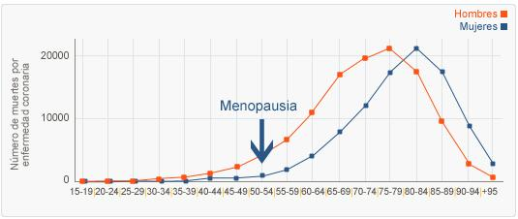
Factores de riesgo
Mujeres IAM mayor mortalidad que hombres.
Mujeres mayor isquemia microvascular y no afectación de grandes vasos.
Menopausia
Notes:
Grráfico que me compara hombres y mujeres. Equipara despues de la menopausia con la mortalidad por enf coronaria en los hombres.

Slide 17
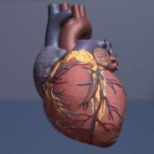
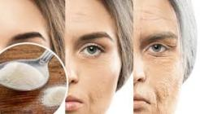
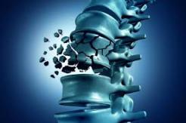
Consecuencias
Notes:
perdida de la densidad mineral osea, aumento del riesgo de enfermedad cardiovascular, disminución de colágeno en piel.

Slide 18
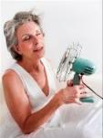



Síntomas
2.5 veces
80%
20-45%
38-46%
Estrógenos
Notes:
Sintomas vasomotres: Se presentan en el 75% de las mujeres postmenopausicas de EEUU.
Sequedad vaginal en el 48% a los 3 años de la menopausia, generalmente por atrofia vaginal,
Estos cambios provocan el estrechamiento del introito, la fusión de los labios menores y la contracción del prepucio del clítoris y la uretra. El pH vaginal se vuelve más alcalino, lo que puede alterar la flora vaginal y aumentar el riesgo de infección urogenital

Slide 19
Síntomas vasomotores
60-80% de las mujeres lo experimentan (> 1 año).
La frecuencia y gravedad es > en la perimenopausia y postmenopausia temprana.
Sin tratamiento pueden persistir por 4 - 5 años.
9% de las mujeres continúan con síntomas por mas años.
Alteración termorreguladora nivel hipotalámico
Factores de riesgo: obesidad, sedentarismo, tabaquismo, estrato socioeconómico, afroamericanas.
Notes:
La sensación se localiza en la parte alta del tórax y la cara, y tiene una duración de 2-4 mins acompañado de sudoración, palpitaciones y ansiedad. Este síntoma generalmente tiene una duración de 4-5 años. Se presenta en la noche.
Factores de riesgo: Obesidad, sedentarismo, tabaquismo, estrato socioeconómico, afroamericanas.
Se dan por alteración termorreguladora a nivel hipotalámico por la ausencia de estrógenos. Se da por la vasodilatación periférica lo cual generar trasudado y posteriormente temblores para restaurar la temperatura corporal.

Slide 20
Síntomas vasomotores
Síntomas leves: medios físicos, ventilador, evitar comidas picantes y situaciones estresantes.
Síntomas moderados a severos: TRH.
Si no pueden usar TRH: ISRS, IRSN, antiepilépticos, clonidina y oxibutinina (venlafaxina, desvenlafaxina, paroxetina, citalopram y escitalopram).
MANEJO

Slide 21
Diagnóstico menopausia
>45 años: perimenopausia: se basa en el cambio del intervalo menstrual con o sin síntomas menopáusicos, no requiere medición de FSH. Menopausia: >12 meses de última menstruación sin otras causas de amenorrea.
40-45 años: perimenopausia: igual que en >45 años, descartando otras causas de disfunción del ciclo menstrual (TSH, prolactina y HCG).
<40 años: insuficiencia ovárica.
Notes:
Entre 40-45 años se deben hacer los estudios independiente si se presenta con síntomas o no.

Slide 22
Diagnóstico menopausia
Si mujeres con ACO se sugiere suspender y medición de FSH 2-4 semanas posterior y si >25 sugiere perimenopausia.
Pacientes con histerectomía o ablación endometrial no van a presentar sangrado por lo cual el diagnóstico se basa en síntomas vasomotores y FSH >25.
Notes:
FSH y si es >15-25 se considera transición menopáusica, pero si es normal no se descarta

Slide 23
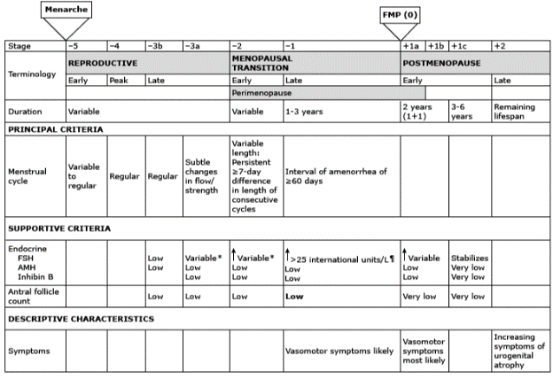
Estratificación
Sistema STRAW.
Sirve para caracterizar el envejecimiento reproductivo desde los años reproductivos hasta la menopausia.
Sirve para evaluar el potencial reproductivo, necesidad de anticonceptivos y la necesidad de terapia hormonal. No se usa en mujeres con SOP o amenorrea hipotalámica.
Notes:
La clasificación para entender la cronología del envejecimiento reproductivo en la mujer reconocida como “STRAW” es útil para determinar los cambios clínicos, endócrinos la cual contempla ciclos menstruales, síntomas, mediciones de FSH, LH, inhibina B, Hormona antimulleriana, y cuenta folicular, lo cual varía en virtud de la etapa en la que se encuentre: Reproductiva, transición a la menopausia y postmenopausia, esta clasificación es útil para detectar el diagnóstico de estas etapas.

Slide 24
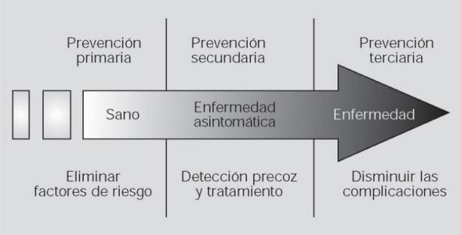
Prevención
TODAS MENOPAUSICAS
MENOPAUSICAS CON ENFERMEDAD ASINTOMÁTICAS
Notes:
Teniendo en cuenta los cambios mencionados, se debe impactar a todas las mujeres independiente de si reciben o no TRH.

Slide 25
Generalidades de la TRH
Los estrógenos combinados o solos son la terapia mas efectiva para los síntomas vasomotores.
Los progestágenos solos o testosterona no tienen evidencia.
Aumenta el riesgo de TEV → TRH oral (transdérmica no).
Estrógenos solos aumenta muy poco o nada el riesgo de ca de mama.

Slide 26

Generalidades de la TRH
Estrógenos + progesterona aumenta el riesgo de cáncer de mama.
No aumenta el riesgo de eventos cardiovasculares si se inicia antes de los 60 años.
No aumenta el riesgo de DM ni muerte de origen cardiovascular.
El beneficio en la osteoporosis es solo mientras se da el tratamiento, cuando se suspende se pierde el beneficio.

Slide 27
Generalidades de la TRH
Para los síntomas vasomotores se usan de forma sistémica.
Atrofia vaginal (síndrome genitourinario) se usan tópicos si no tiene síntomas sistémicos, si tiene síntomas sistémicos el tratamiento oral tiene efecto también a nivel vulvar.
Labilidad emocional: en conjunto con ISRS
Se prefiere iniciar en todos los casos estrógenos transdérmicos, pero si por costos o deseo de la paciente se puede usar oral desde el inicio.

Slide 28
Generalidades de la TRH
La presentación vaginal se absorbe sistémicamente pero no se ha demostrado que aumente el riesgo de hiperplasia endometrial por lo cual no hay necesidad de dar progestágenos.
En mujeres con antecedente de cáncer de mama estrógeno dependiente la primera línea para síntomas vaginales deben ser métodos no hormonales.
Efectos secundarios: sangrados vaginales, dolor en mamas.
No hormonales: ISRS. Elección si síntomas depresivos y pocos síntomas vasomotores.
Interacciones: anticonvulsivantes, aumento de los requisitos de T4 en hipotiroidismo.

Slide 29
Generalidades de la TRH
Se recomienda tratamiento por no más de 5 años o >60 años. Si la paciente elige puede continuar usándolos siempre que se les explique los riesgos y beneficios. Siempre intentar desmonte de la terapia.
Se sugiere una reducción gradual de los estrógenos por el riesgo de síntomas vasomotores moderados a severos con el retiro abrupto de la medicación.

Slide 30
Generalidades de la TRH
No se debe usar en las siguientes condiciones:
HUA no diagnosticado.
Antecedente personal o sospecha de cáncer de mama o neoplasia estrógeno dependiente (cáncer endometrial).
Antecedente personal de TVP / TEP / enfermedad arterial trombo embolica (IAM / stroke).
Alergia al medicamento.
Enfermedad o disfunción hepática.
Deficiencia de proteína C, proteína S o antitrombina y otra enfermedad trombo embolica conocida.

Slide 31
Generalidades de la TRH
Precaución en las siguientes mujeres:
Enfermedad vesicular (ET orales).
Hipertrigliceridemia (> 400 mg/d ) (ET orales).
Diabetes.
Hipoparatiroidismo (riesgo de hipocalcemia).
Meningioma benigno.
Riesgo intermedio o alto de cáncer de mama.
Alto riesgo de ECV.
Migraña con aura.
Otras patologías.

Slide 32

¿A quién iniciar TRH?
Menopaúsicas < 60 años de edad o < 10 años de instaurada la menopausia con síntomas vasomotores molestos (con o sin síntomas climatéricos adicionales) que no tengan contraindicación para el uso de TH o exceso del riesgo cardiovascular o de desarrollar cáncer de mama (NE 2B).

Slide 33

Recomendaciones con base en el riesgo CV
Mujeres < 60 años o < 10 años desde el inicio de la menopausia considerar el uso de TH para el alivio de los síntomas menopaúsicos. Se sugiere evaluar la riesgo basal de enfermedad cardiovascular y tomar este riesgo en consideración para recomendar o ir en contra de la TH y seleccionar el tipo, la dosis y vía de administración (NE 2B).
Mujeres con alto riesgo de ECV, se sugiere iniciar tratamiento no hormonal para mejorar SVM (con o sin síntomas climatéricos) sobre la TH. 2B

Slide 34

Recomendaciones con base en el riesgo CV
Alto riesgo incluye pacientes con antecedentes de IM, enfermedad cerebrovascular, enfermedad arterial periférica, aneurisma aórtica abdominal, DM, ERC conocida y riesgo de ECV a 10 años >10%.
Mujeres con riesgo moderado de ECV se sugiere como primera línea el estradiol transdérmico solo en mujeres sin útero o con progesterona micronizada (u otro progestágeno que no modifique parámetros metabólicos) 2B.
Notes:
La progesterona micronizada presenta menos efectos a nivel de la Presion Arterial, TG y metabolismo de los CHO.

Slide 35

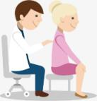
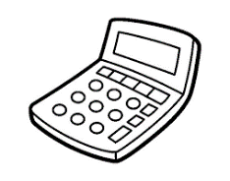
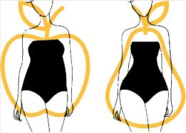
¿Cómo se calcula el riesgo CV en una mujer menopaúsica?
Historia clínica
ANDROIDE
GINECOIDE
> DE 0.85
< DE 0.75
Notes:
Dividiendo la relación de la cadera a nivel de gluteos / Perimetro cintura a nivel de costilla flotante

Slide 36
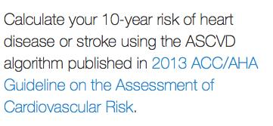

Herramientas
http://www.cvriskcalculator.com/

Slide 37

Recomendaciones con base en el riego de TEV
Mujeres con alto riesgo de TEV que deseen TRH y no tengan contraindicación se recomienda la ruta no oral usando la dosis efectiva mas baja (NE 2B).
Mujeres con útero: se sugiere progesterona.
Antecedentes personales de TEV en el embarazo, asociado al uso de ACOS, alteraciones en la coagulación o de etiología desconocida CONTRAINDICACIÓN cualquier uso de estrógenos.
Antecedentes personales de TEV 2rio a inmovilidad, cirugía, fractura ósea: Contraindicación terapia oral NO transdérmica.
Notes:
Mujeres con útero Se sugiere progesterona o dihidrogestona que es neutral en parametros de coagulacion

Slide 38

Recomendaciones con base en el riego de TEV
Antecedentes personales de TEV en el embarazo, asociado al uso de ACOS, alteraciones en la coagulación o de etiología desconocida CONTRAINDICACIÓN cualquier uso de estrógenos.
Antecedentes personales de TEV 2rio a inmovilidad, cirugía, fractura ósea: Contraindicación terapia oral NO transdérmica.

Slide 39

Recomendaciones con base en el riego de CA de mama
Mujeres en las que se considere el uso de TH para aliviar los síntomas menopaúsicos, se debe evaluar el riesgo basal para cáncer de mama y tenerlo en consideración para aconsejar a favor o contra de la TRH, seleccionar la dosis y vía de administración (NE 2B).
Mujeres con riesgo intermedio o alto para cáncer de mama, se sugiere iniciar con terapia no hormonal por encima de la hormonal para el alivio de síntomas menopaúsicos.

Slide 40

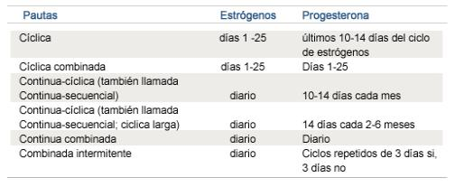
Elección del tratamiento
NO
Adicionar progestágenos (contrarrestar su acción mitógena sobre el endometrio).
Estrógenos vaginales
(no requiere).
Cíclica: perimenopausia
Continua: postmenopausia
Histerectomía
Estrógenos solos
SI
Notes:
Progestagenos por al menos 12 días por mes disminuye el riesgo por mes y se recomienda en todas las mujres con utero.
La asociación de gestágenos se puede realizar en régimen continuo combinado con los estrógenos o de forma secuencial. Esta última, en el momento actual, presenta numerosas variantes que podrían agruparse en dos subtipos: la administración secuencial "clásica", que consiste en la asociación del gestágeno durante 10 a 14 días consecutivos por cada 25 a 30 de administración continua de estrógenos, y la administración "ciclo-secuencial", que se realiza alternando ciclos cortos de tratamiento (generalmente de 1 a 3 días) con intervalos libres de él (de 3 a 5 días).
La administración de gestágenos durante 10 a 14 días consecutivos por cada 25 a 30 días de administración de estrógenos reproduce en cierto modo la producción hormonal del ovario durante el ciclo menstrual fisiológico en la etapa reproductiva y, en consecuencia, una respuesta endometrial equivalente, lo que incrementa la probabilidad de sangrado mensual. Estas pautas deben recomendarse exclusivamente a mujeres premenopáusicas o a mujeres posmenopáusicas recientes (menos de dos años de amenorrea) que deseen expresamente mantener un patrón de sangrado periódico.

Slide 41
Estrógenos
Forma /Substancia | Vía de Administración | Dosis
Estrógenos conjugados | Oral Crema vaginal | 0.3 a 0.625 mg/día 0.625 mg/día
17 B estradiol | Oral micronizado Transdérmico –Adhesivo Transdérmico Gel Vaginal - Óvulos Vaginal- Anillo | 0.5 a 2 mg/día 25 a 100 mcg/día 0.5 a 3 mg/día 10mcg 7.5mcg
Acetato de Estradiol | Vaginal-Anillo | 0.05 – 0.1 – 2 mg
Valerato de estradiol | Oral | 1 a 2 mg/día
Etinilestradiol | Oral | 0.01 - 0.02 mg/ día
Estriol | Crema Vaginal | 1 a 2 mg/día
Promestriene | Crema Vaginal | 10 mg/día

Slide 42
Estrógenos
Dosis oral estándar: 0.625 mg de estrógenos conjugados. Se debe administrar continuamente.
Dosis transdérmica para síntomas vasomotores: 0.025 mg → si en un mes no mejoría aumentar a 0.037 → si no mejoría en un mes aumentamos a 0.05 mg.

Slide 43
Estrógenos
Dosis más baja: 0.014 mg, mejora sofocos en un 50%.
Mujeres postooforectomia bilateral pueden requerir dosis más alta 0.1 mg.

Slide 44
Progestágenos
Forma /Substancia | Vía de Administración | Dosis
Acetato Medroxiprogesterona | Oral | 5-10 mg/día
Progesterona Micronizada | Oral Vaginal | 100-200 mg/d
Acetato noretindrona | Vaginal-Anillo | 0.35 mg/d
DIU liberador de Levonorgestrel | DIU | 20 mcg/día
Droperinona | Oral | 2 mg/día

Slide 45
Progestágenos
Dosis progesterona: 100 mg/día continua o 200 mg/día por 12 días de progesterona micronizada para prevenir la hiperplasia endometrial (única utilidad).
También se puede usar AMP 2.5 mg pero según el estudio WHI se asoció a mayor riesgo de ca de seno y enfermedad coronaria.
Se prefiere régimen de 10-14 días en perimenopausia o menopausia recién diagnosticada por que la terapia continua puede generar mayor sangrado.

Slide 46
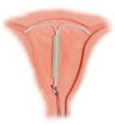
Progestágenos
Se prefiere régimen continuo después de 2-3 años de menopausia.
Si no toleran la vía oral se pueden usar por medio de DIU de levonorgestrel.
Notes:
Si no toleran la vía oral se pueden usar por medio de DIU de levonorgestrel.

Slide 47
Otras opciones
Tibolona: análogo estrogénico. Efectos similares a los estrógenos y contraindicaciones similares.
Fitoestrógenos: levemente superior al placebo. Síntomas vasomotores leves.

Slide 48
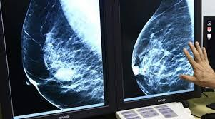
Seguimiento
Se recomienda mamografía y examen de senos de rutina.
Explicar que en los tres primeros meses de TRH es normal que presenten sangrado vaginal, pero que lo deben reportar en la consulta.

Slide 49
Anticoncepción
Se pueden usar ACOs con estrógenos de baja dosis (20 mg de etinilestradiol) en mujeres en la perimenopausia con el fin de prevenir embarazos y como terapia de reemplazo hormonal.
Posibilidad de gestación:
  45-49 años: 2-3%.
  50 años: 1%.
CONTRAINDICACIONES
Obesidad | Hipertensión
Migraña con aura | Tabaquismo
La suspensión abrupta puede generar síntomas vasomotores por lo cual se sugiere ir retirando una pastilla por semana.

Slide 50
Conclusiones
La ECV es la causa más importante de mortalidad en la mujer postmenopáusica a nivel mundial.
La menopausia está asociada con cambios cardiovasculares desfavorables, por lo que se debe INDIVIDUALIZAR Y EVALUAR EL RIESGO.
Tener muy presente el concepto de VENTANA DE OPORTUNIDAD.
El papel de los diferentes esquemas de la TH en la prevención de enfermedades cardiovasculares requiere de más estudios.

Slide 51
¡Gracias!
juliangph@gmail.com

